Slide 1

-
Eine Browser-Anwendung für das experimentelle Anwenden von KI-Methoden

Slide 2

Gliederung:
Programm-Konzept
1.1 Programm-Nutzen
1.2 KI-Konzepte
Vorstellung von Backend und Frontend
2.1 Programm-Struktur
2.2 Verwendete Software
Programm-Vorstellung
3.1 Programm-Ausführung
3.2 Datensatz-Zusammenstellung
Fazit- und weitere Planung

Slide 3

- Programm-Konzept
Programm-Nutzen:
Experimente für Zeitreihen-Vorhersage
Experimentier-Umgebung
Datensatz-Zusammenstellung
- HFT-Datensätze (250 ms)
- Scalping-Datensätze (1 min – 2 h)
Feature-Engineering (174 Features)
Experimente in Zeitreihen-Vorhersage
Linear, NLinear,
DLinear, NDLinear

Slide 4
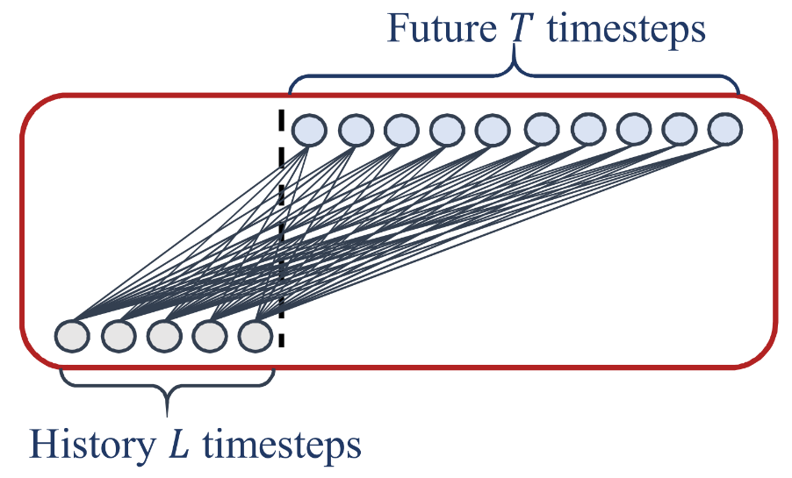
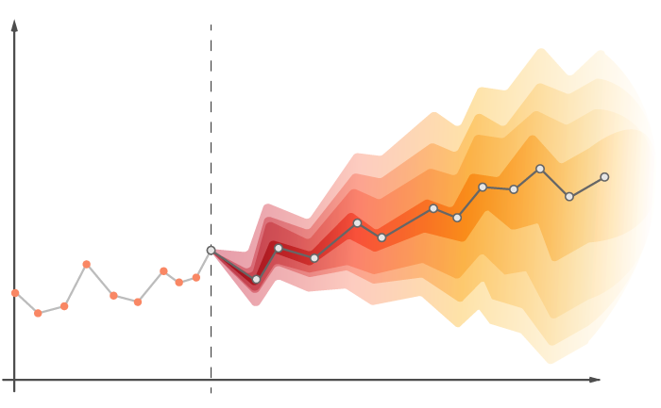
- Programm-Konzept
KI-Konzepte:
Linear-Modell-Varianten
Zeitreihenvorhersage

Slide 5
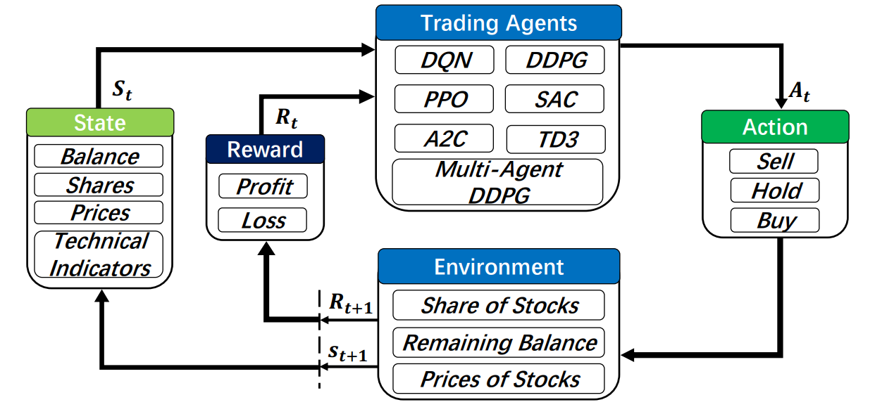
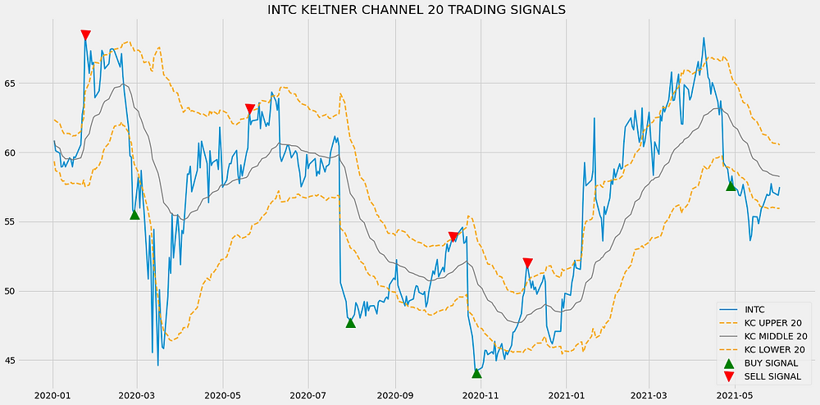
- Programm-Konzept
KI-Konzepte:
RL-System
RL - Trading

Slide 6
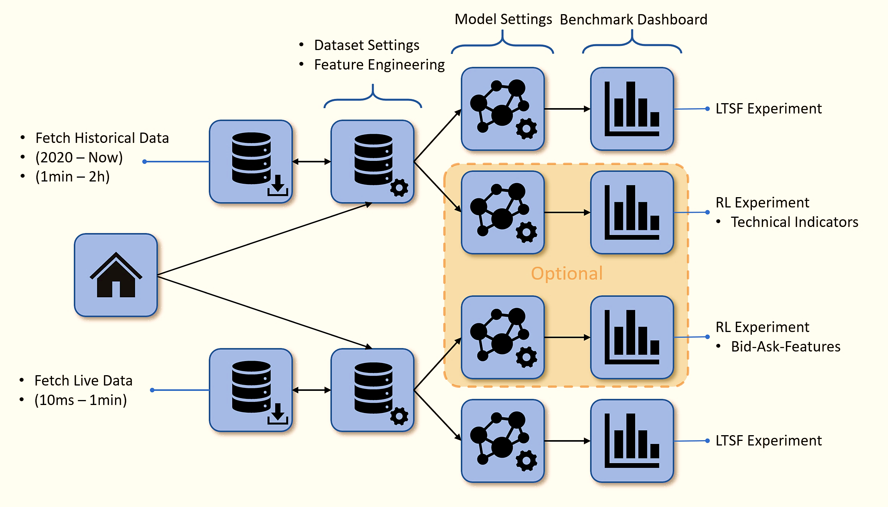
- Backend und Frontend
Programm-Struktur:
modular
erweiterbar
objektorientiert
Eigenanteil
~ 2.500 Zeilen Backend
~ 1.000 Zeilen Frontend

Slide 7





- Backend und Frontend
Verwendete Software:
Anaconda
PyTorch
ElegantRL
Plotly
Binance
Edge-Browser

Slide 8
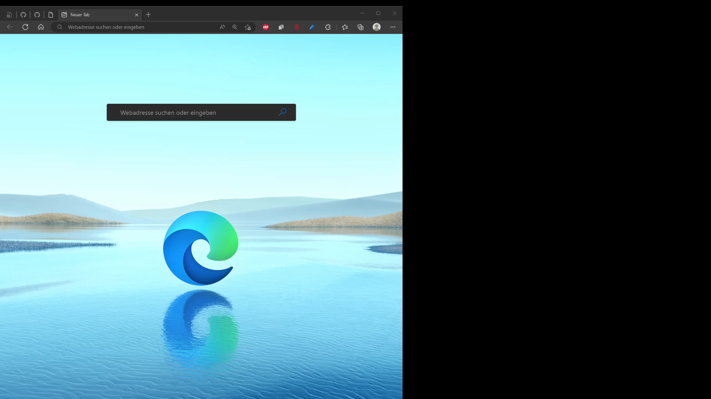
- Programm-Vorstellung
Programm-Ausführung:

Slide 9
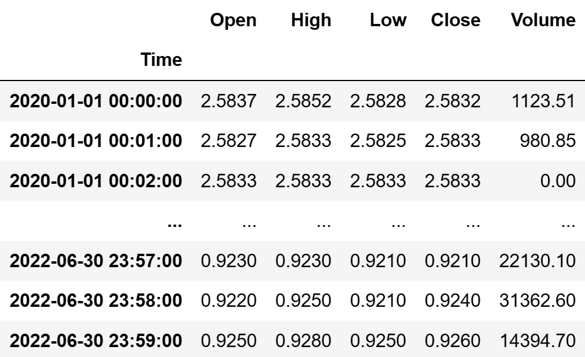
- Programm-Vorstellung
Datensatz-Zusammenstellung:
Scalping-Datensatz

Slide 10
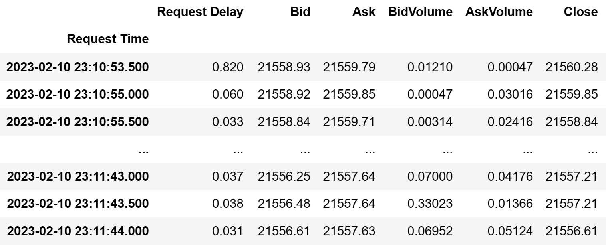
- Programm-Vorstellung
Datensatz-Zusammenstellung:
High-frequency-Trading-Datensatz

Slide 11
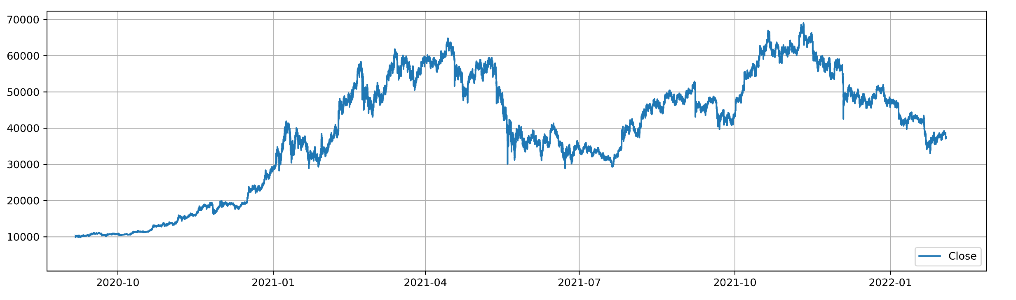
- Programm-Vorstellung
Visualisierung:

Slide 12
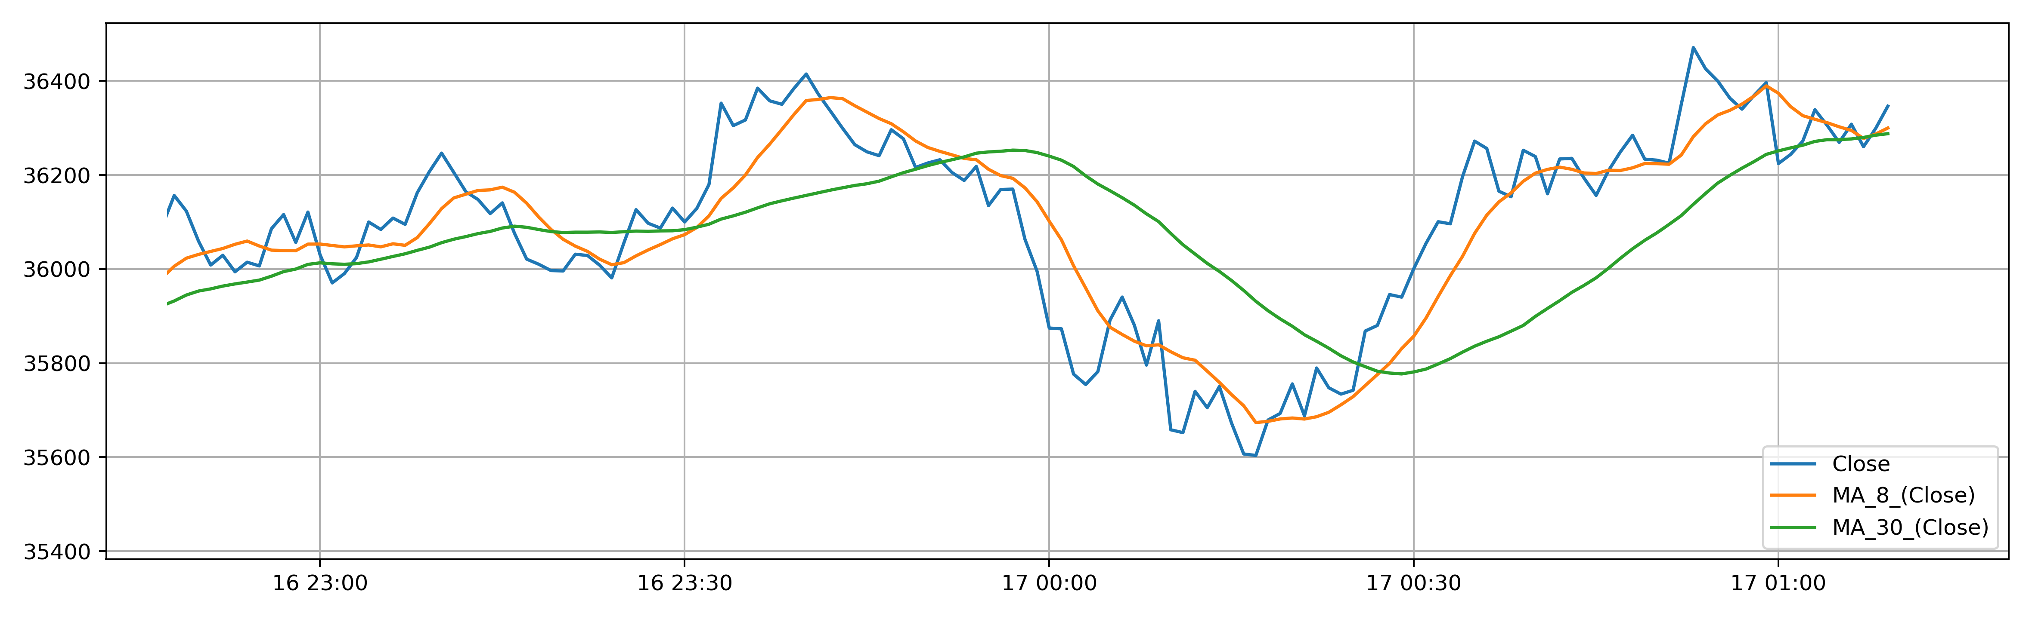
- Programm-Vorstellung
Feature-Engineering:

Slide 13
- Programm-Vorstellung
Fazit und weitere Planung

Slide 14
Quellen:
Inhaltsquellen:
siehe Pflichtenheft
Bildquellen:
https://medium.com/analytics-vidhya/time-series-forecasting-c73dec0b7533
https://de.insightbig.com/post/algorithmic-trading-with-the-keltner-channel-in-python
Weitere Bildquellen siehe Pflichtenheft

